Slide 1
05/03/2015 Pandas Vanheïer – Abacus A 3-1
door Koen Cleemput

Slide 2
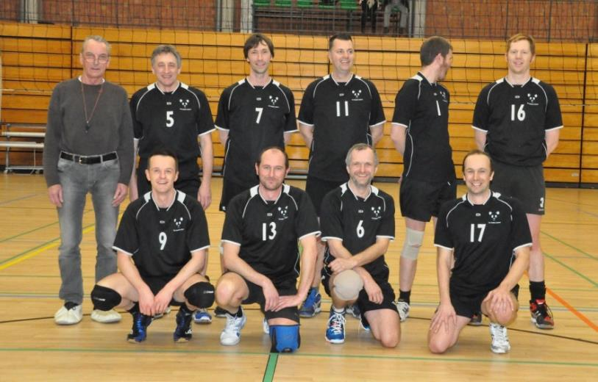
Achteraan (v.l.n.r.): Leo, Patrick, Bart, WimO, TomVM, Bert
Vooraan (v.l.n.r.): KoenC, KoenV, Joris, TomW
Ontbreken: Stefaan en WimM

Slide 3
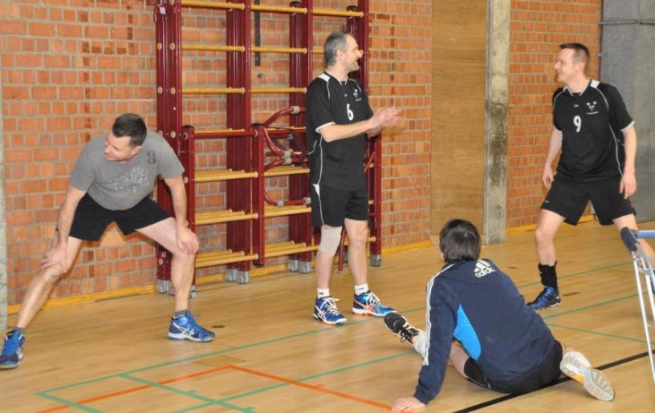
Stretchen is… gezellig wat babbelen met de collega’s

Slide 4
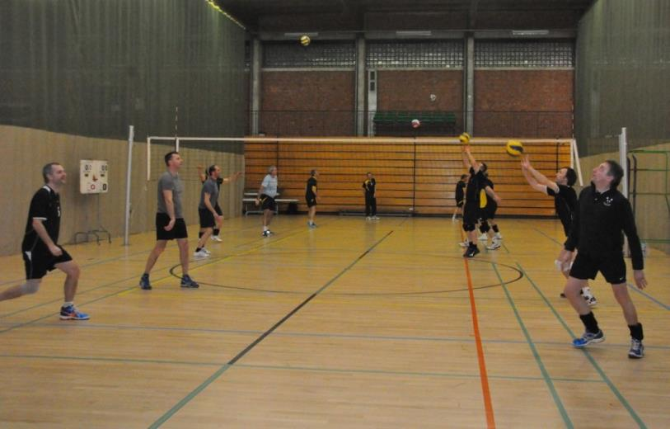
De opwarming

Slide 5
Bert

Slide 6
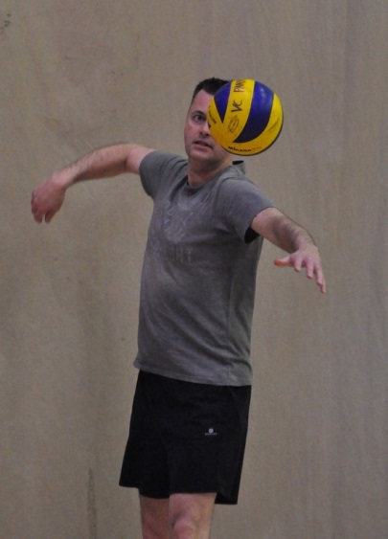
Balletje richting plafond (WimO)

Slide 7
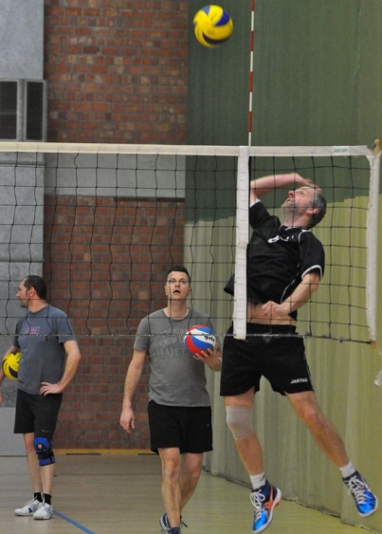
Joris in actie

Slide 8
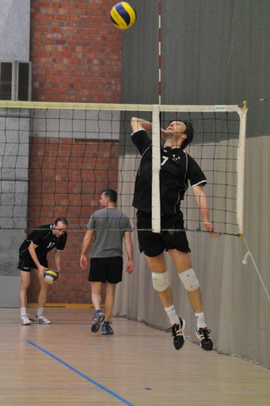
Bart in actie

Slide 9
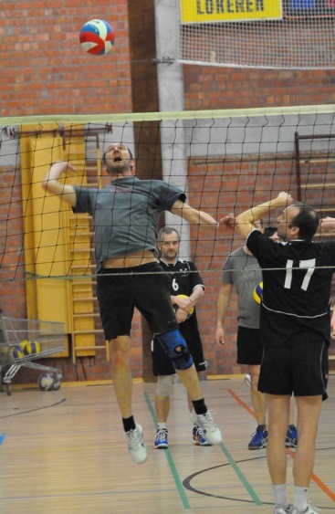
KoenV in actie

Slide 10
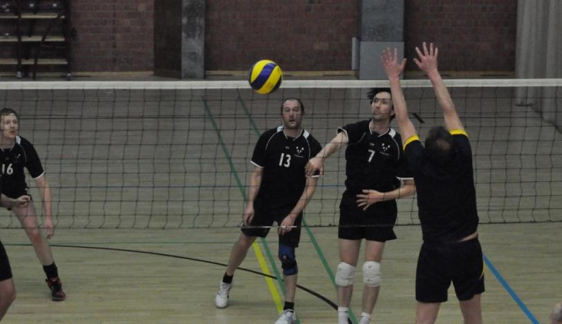
En scoren maar… (Bart)

Slide 11
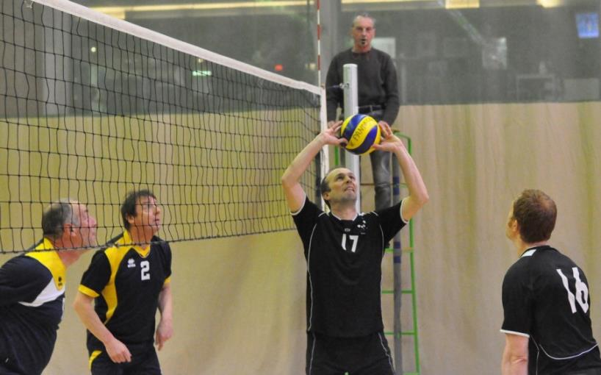
Eyes on the ball

Slide 12
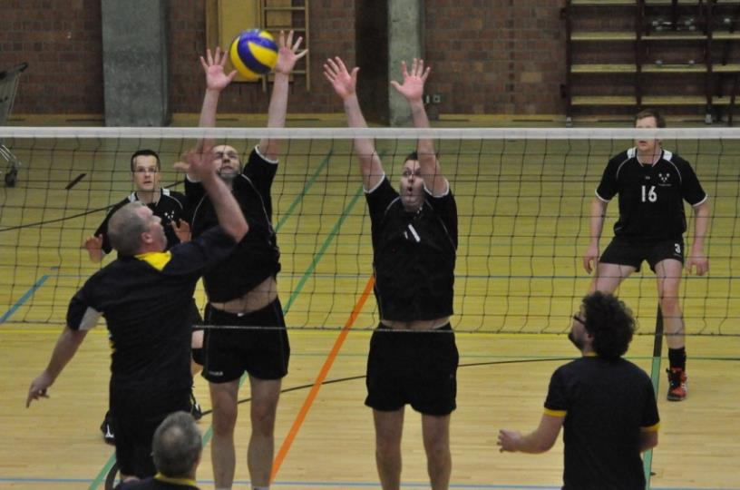
“Muurtje opzetten”

Slide 13
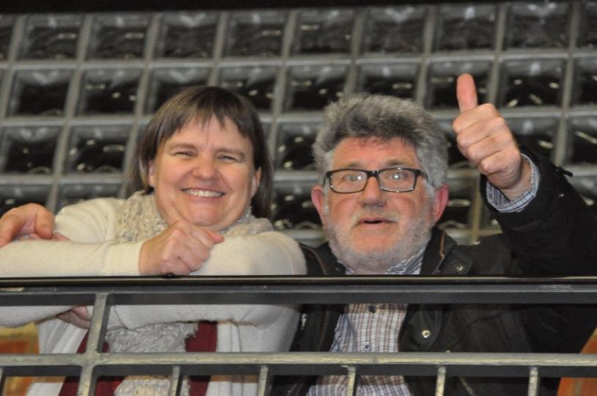
Onze supporters zagen dat het goed was

Slide 14
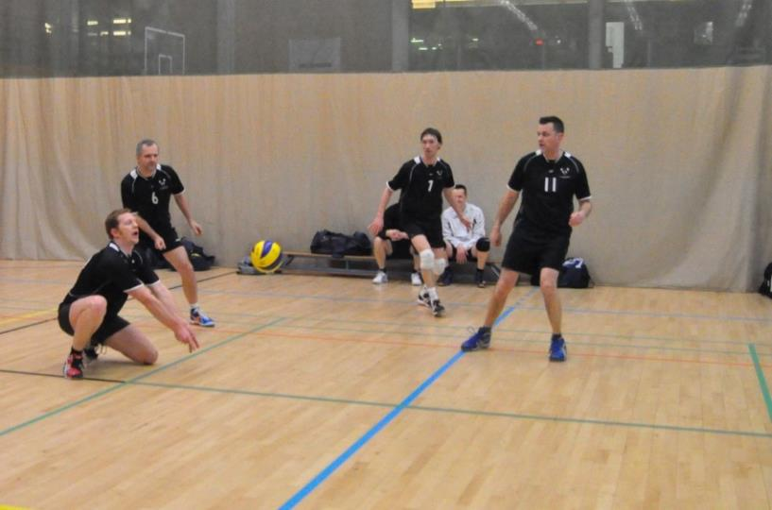
Volgens het boekje: lage verdediging

Slide 15
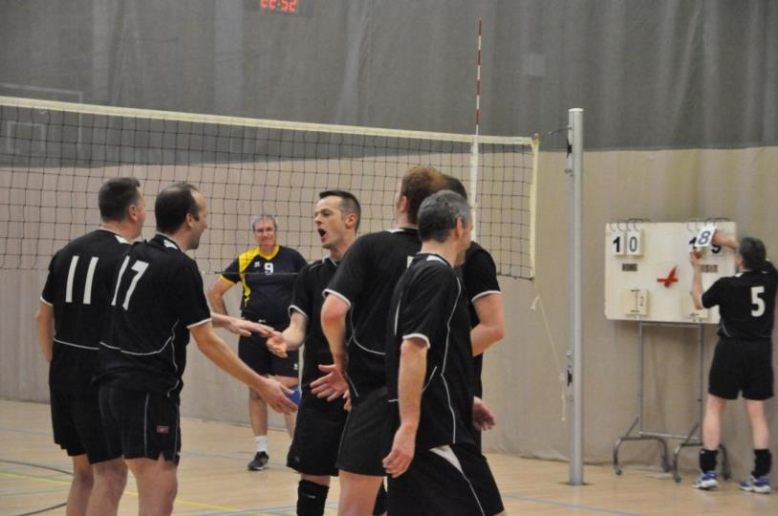
Pat, zet er nog maar eens een puntje bij!

Slide 16
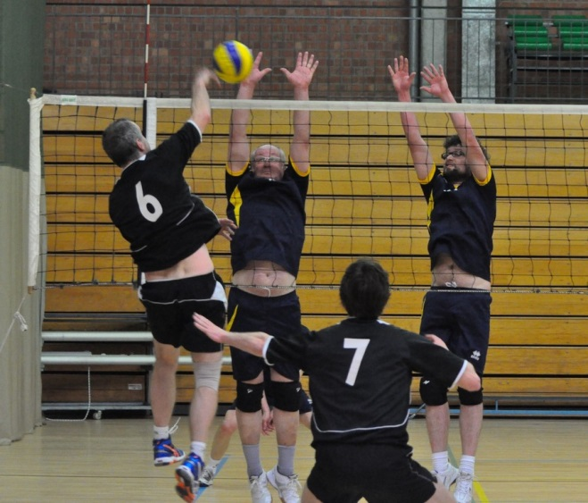
Zie ik daar een gaatje in het blok?

Slide 17
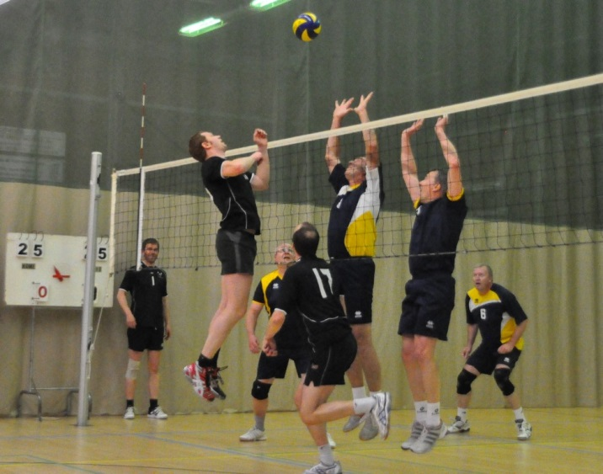
Ik ben Bert, ik kom uit Liga A en ik kan hoog springen!

Slide 18
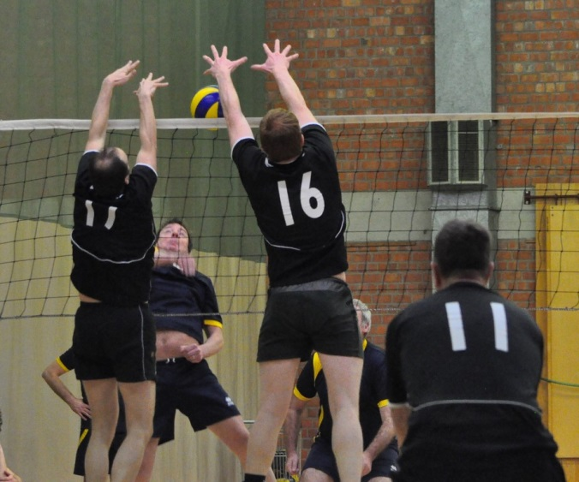
Op zijn sloeffeeeee

Slide 19
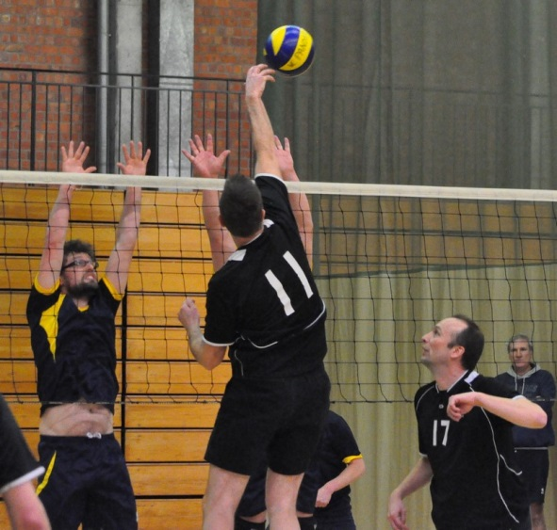
Subtiel dropballetje

Slide 20
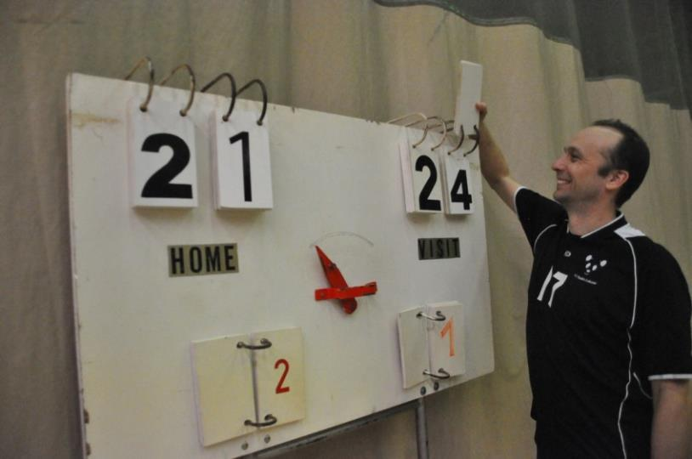
Da’s wel niet om te lachen hé!

Slide 21
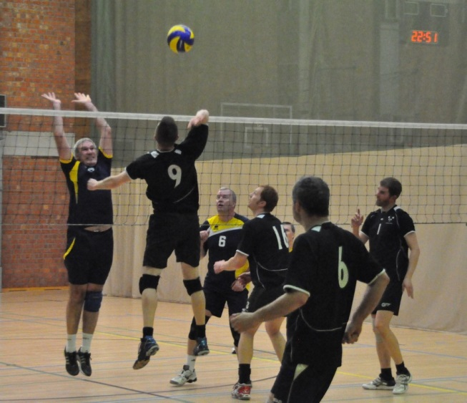
Een staffeltje

Slide 22
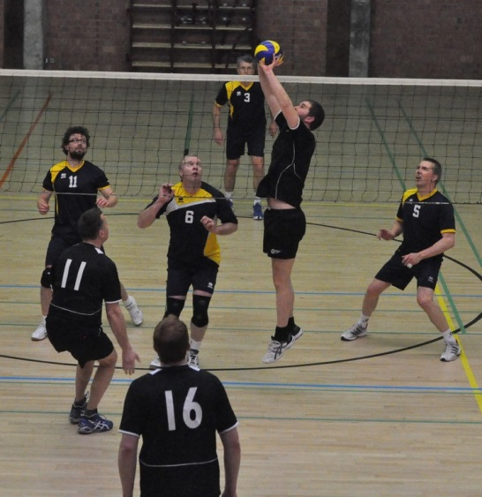
Het gevolg van een ‘college-receptie’

Slide 23
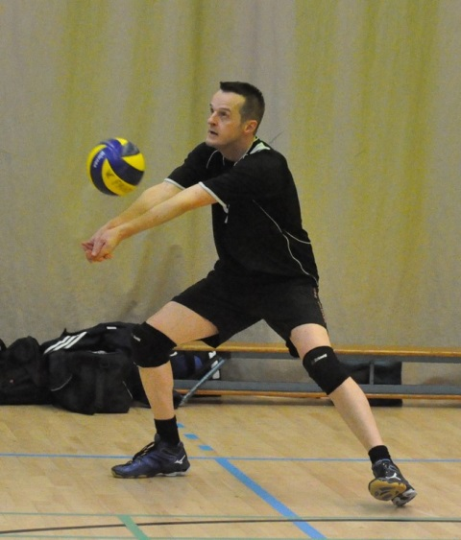
Veel concentratie, maar ook een beetje elegantie

Slide 24
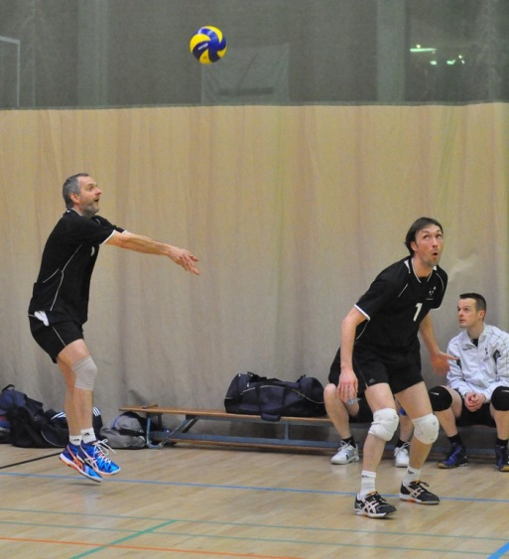
Volleyballen is…
kunnen vertrouwen op uw ploeggenoten

Slide 25
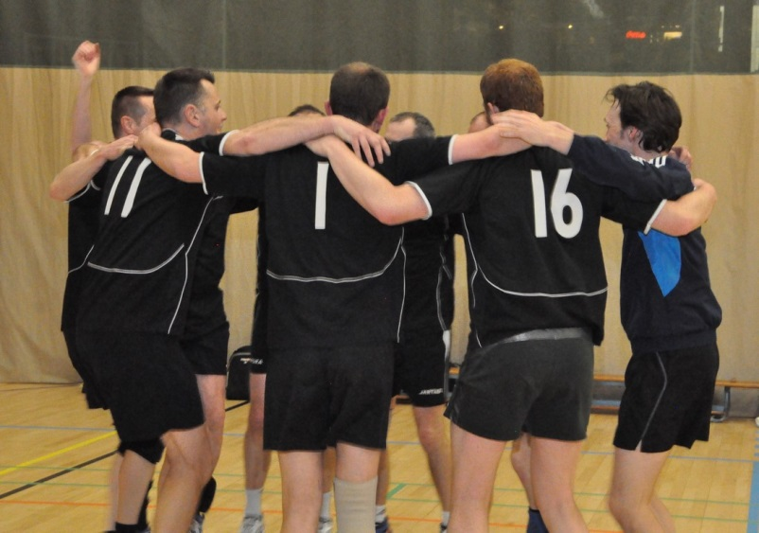
Feestje in de match: 2 sets binnen = mathematisch kampioen

Slide 26
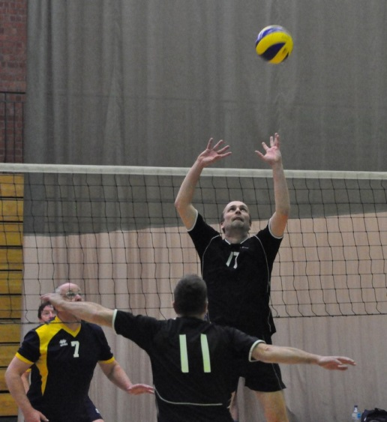
Daar komt ie…

Slide 27
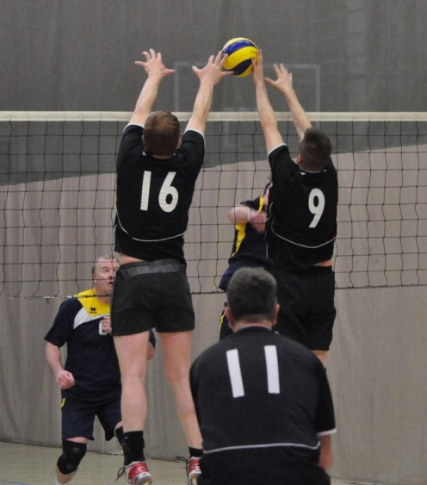
“You shall not pass!!!”
(Quote van Gandalf uit ‘The Lord of the Rings’)

Slide 28
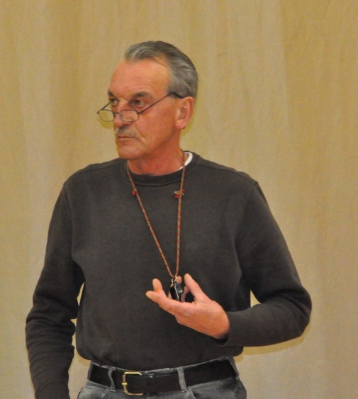
Eén en al focus!

Slide 29
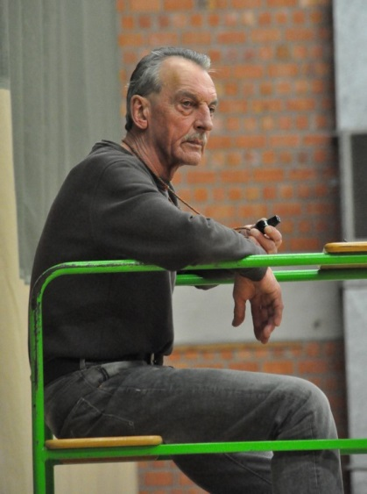
Leo

Slide 30
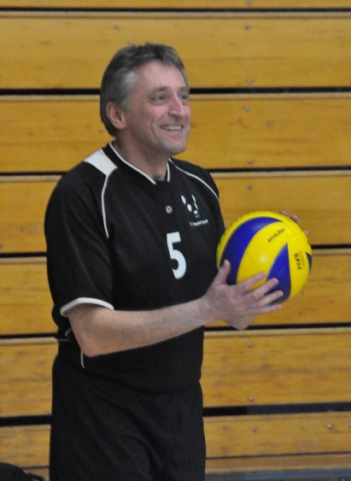
1 opslag, 1 ace… Dat moet Pat zijn!

Slide 31
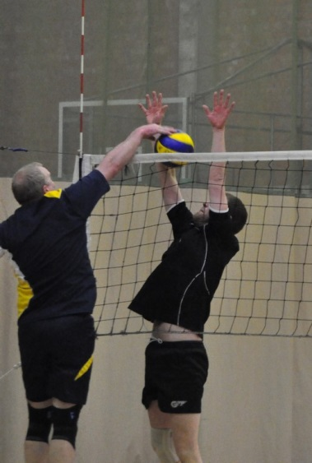
Blokken met de handen open…
(en deze keer was ik het niet!)

Slide 32
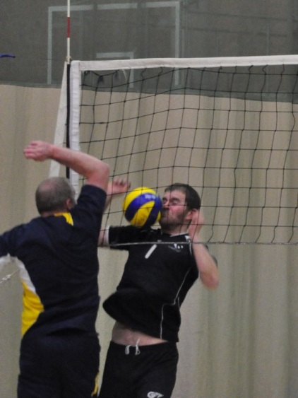
… resulteert in een bal tegen het gezicht

Slide 33
Ok, ‘t was netfout!

Slide 34
Klaar voor alweer een opslagreeks

Slide 35
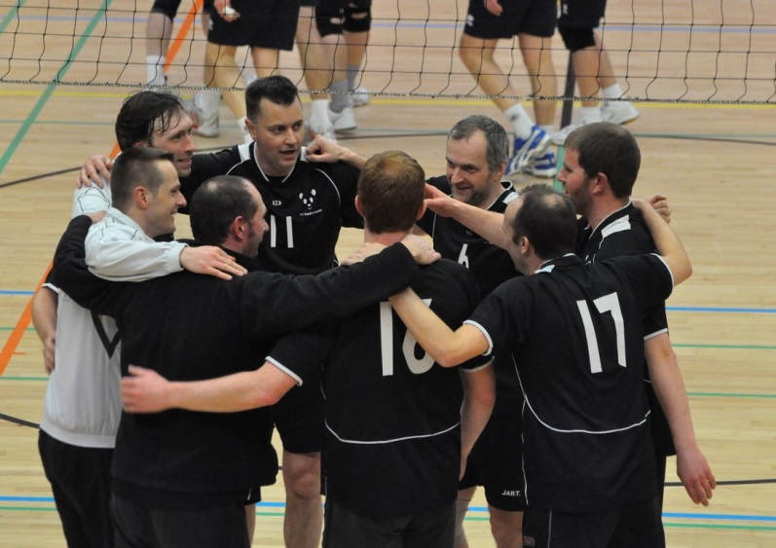
3-1: missie volbracht!

Slide 36
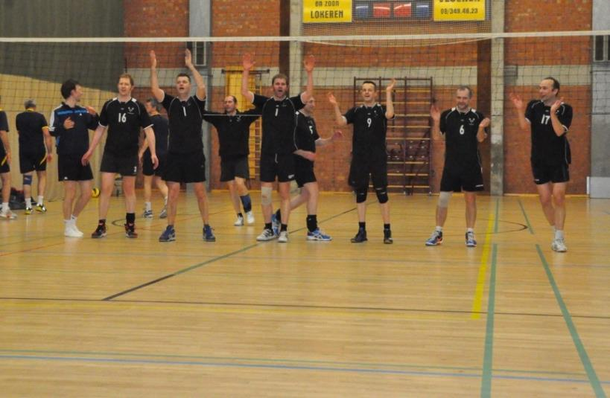
Waar is da feestje?

Slide 37
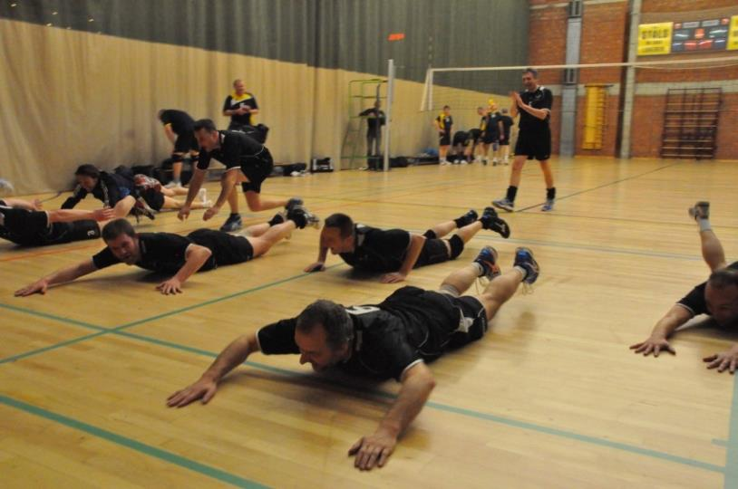
Hier is da feestje!

Slide 38
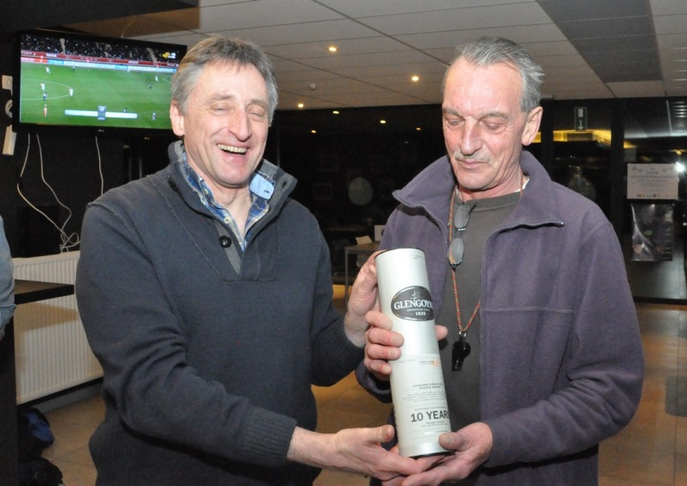
Dankjewel Leo!

Slide 39
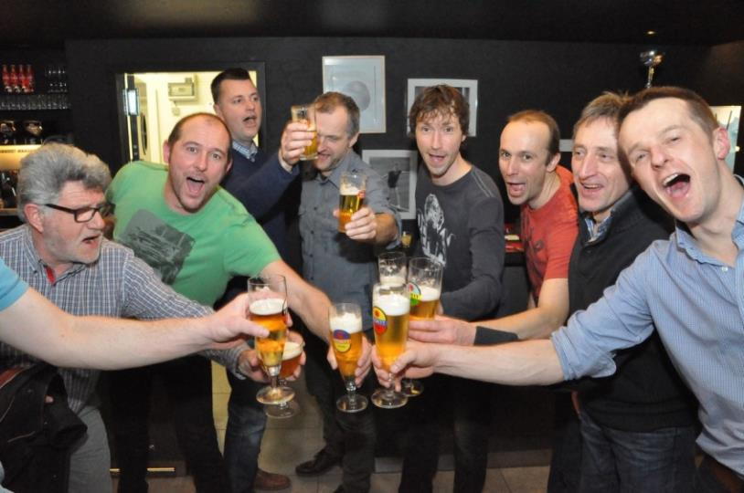
Kampioen word je niet elke dag, dus dat mag wel eens gevierd worden!

Slide 40
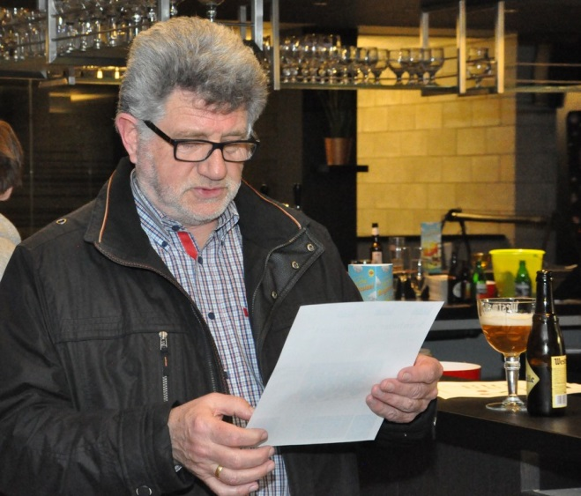
Vanheïer in de gazet!

Slide 41
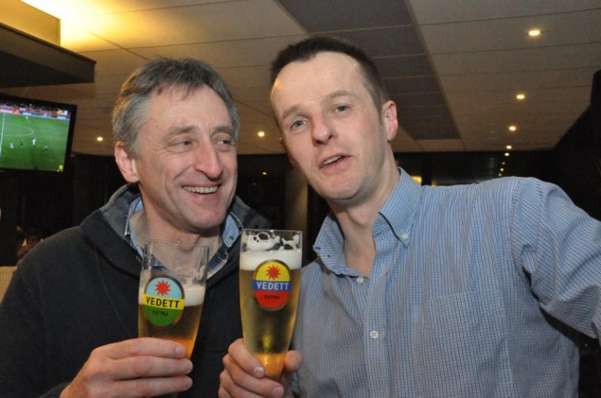
De voorzitter en de verslaggever

Slide 42
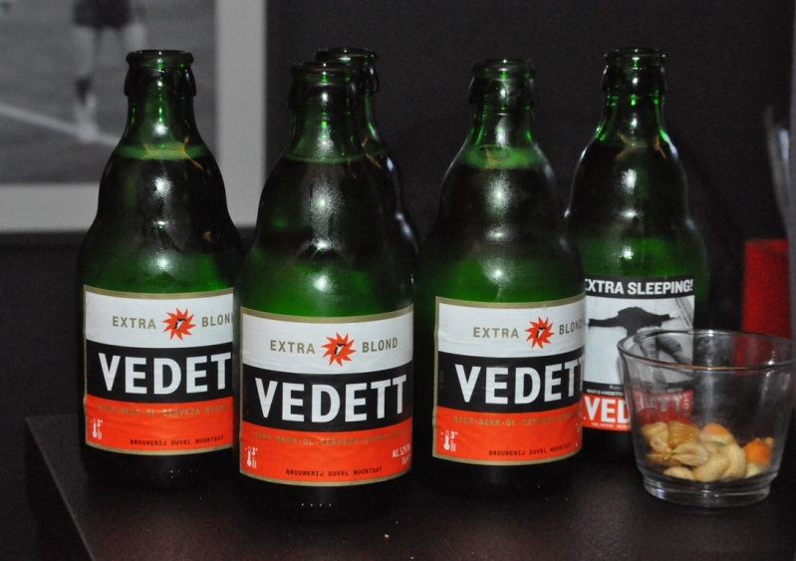
Santé!

